Slide 1
Smart City : Candélabres communicants modulaires

Slide 2
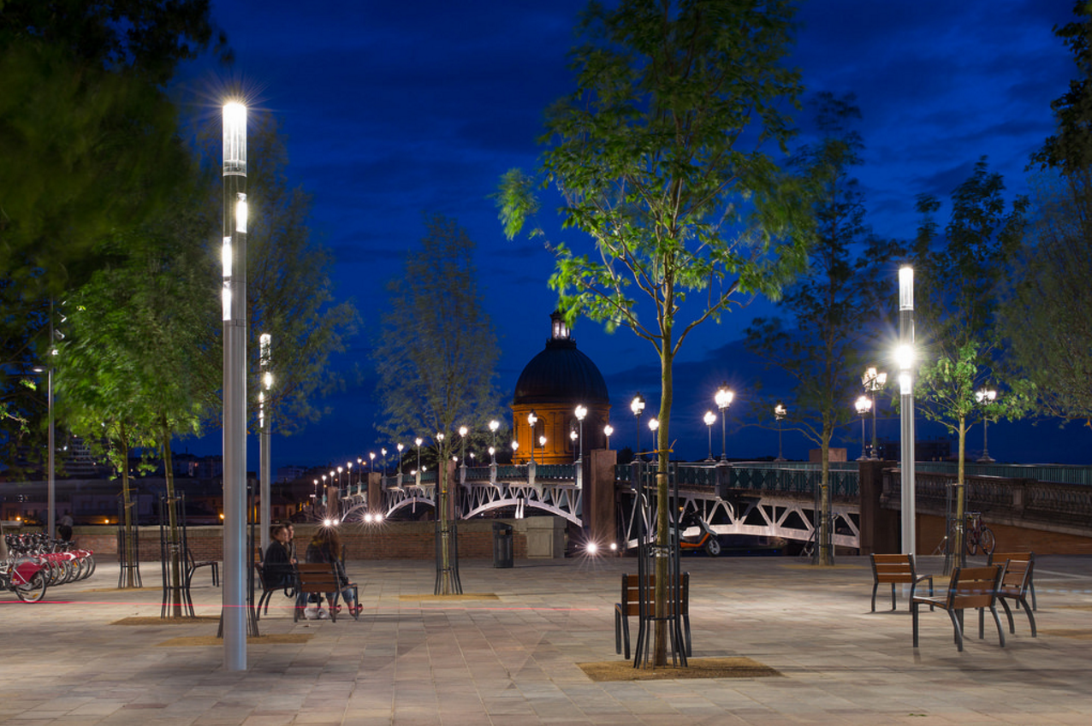
La Place St – Pierre à Toulouse
Dans le cadre de la rénovation de la place Saint-Pierre à Toulouse, la municipalité a décidé d’installer des équipements d’éclairage communicants modulaires disposant de fonction de vidéosurveillance, Hot Spot wifi et de sonorisation publique.
A partir de cette installation réelle, nous avons conçu des scénarios pédagogiques à réaliser dans vos ateliers autour des colonnes lumineuses modulaires « Shuffle ».

Slide 3
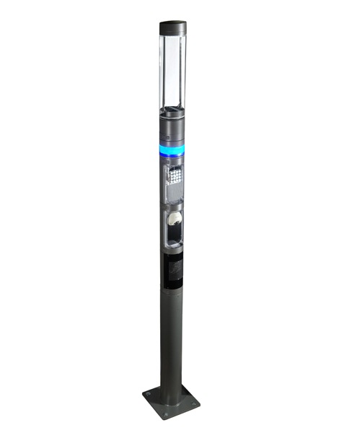
Présentation du « Shuffle »
Le système Shuffle est un dispositif d’éclairage modulaire qui se présente sous forme d’un mât constitué d’une embase et d’équipements pré-câblés à raccordement rapide.
La diversité des modules proposés par le constructeur permet de répondre aux enjeux de la SmartCity et aux exigences normatives NCF17-200 (Conception d’une installation d’éclairage extérieure), NFC14-100.

Slide 4
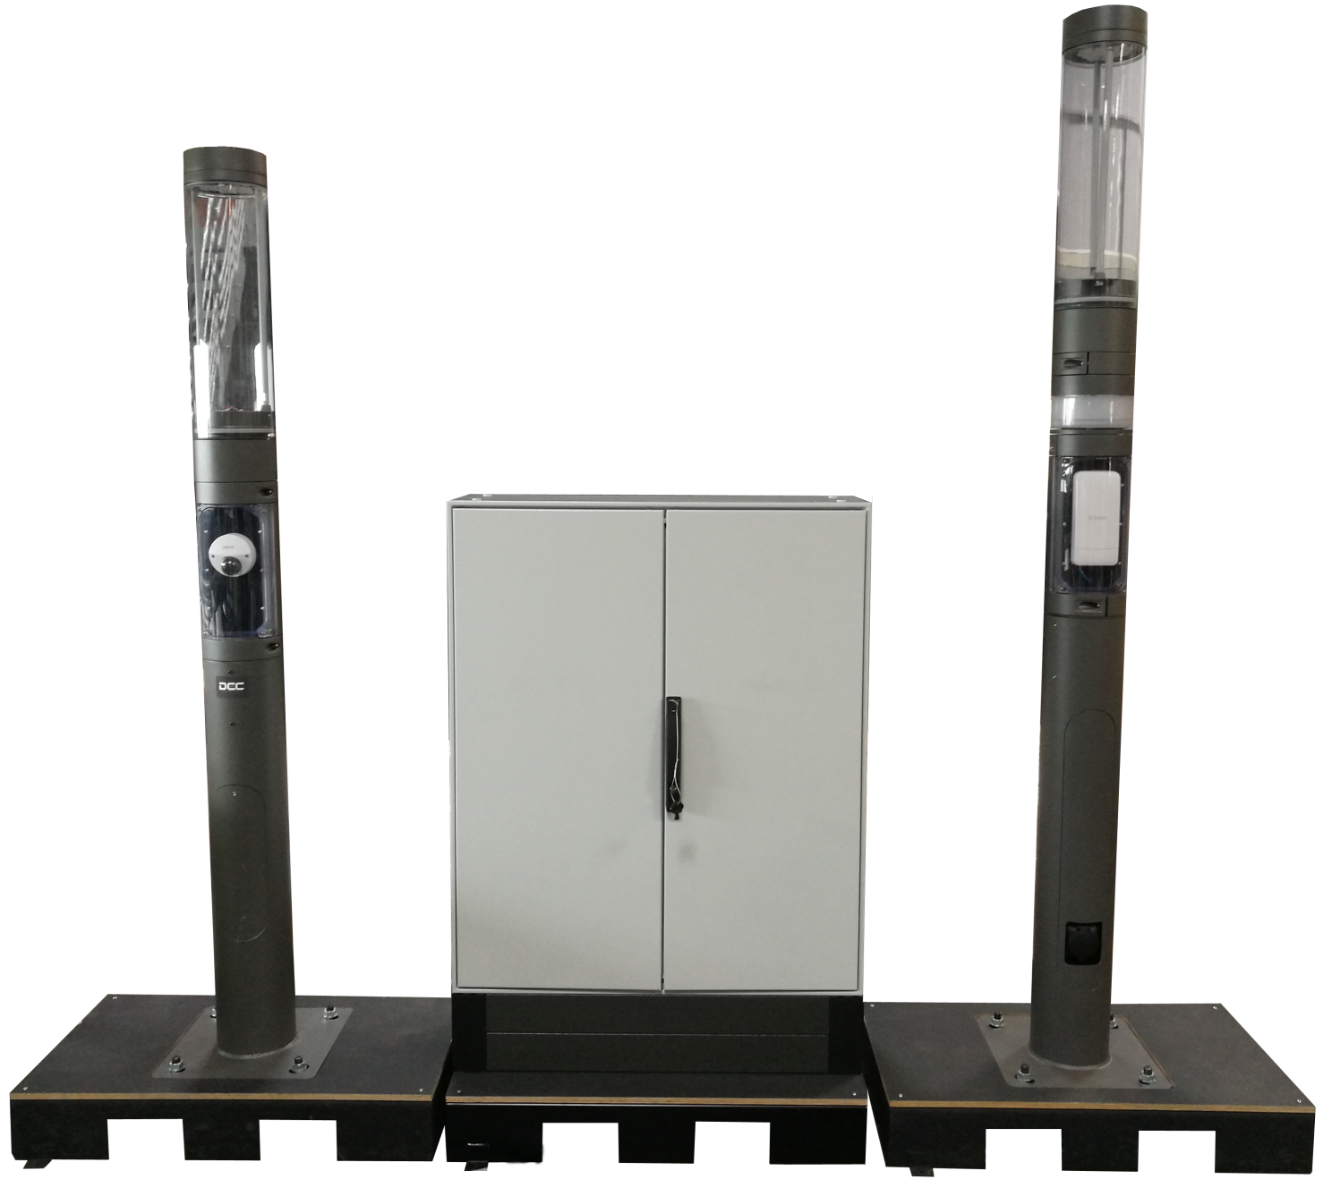
L’offre se compose de :
Deux mâts d’éclairage montés sur une structure simulant un trottoir
Une armoire de gestion connectée
Hauteur : 2,41m
Hauteur : 2,80m
Profondeur : 0,70m
Largeur : 3,20m

Slide 5
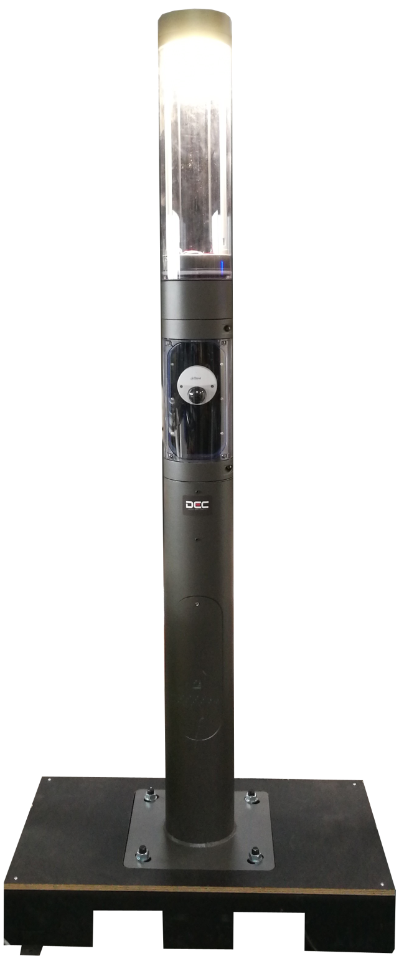
Module éclairage 360° d’une hauteur de 820mm et d’un diamètre de 200mm, il est équipé d’une platine de 20 LED pilotable grâce à un ballast électronique communicant sur bus DALI
Composition du mât d’éclairage n°1 :
Un module caméra IP/POE Dahua de résolution 2 Megapixels fonctionnant de jour comme de nuit et compatible avec un enregistreur vidéo.
Un mât d’une hauteur maximum de 1m20 équipé d’une ouverture donnant sur le module de raccordement électrique.
Le mât est équipé d’un module de raccordement pour câble RJ45 et d’un coffret de raccordement électrique permettant la distribution de puissance ainsi que le bus DALI sur tous les modules connectés à celui ci.
Une structure trottoir en acier pliée permettant de recevoir le mât, équipée de 2 fourreaux (un rouge, un vert) pour le passage des câbles de puissance et des câbles réseaux du mât vers l’armoire de commande.

Slide 6
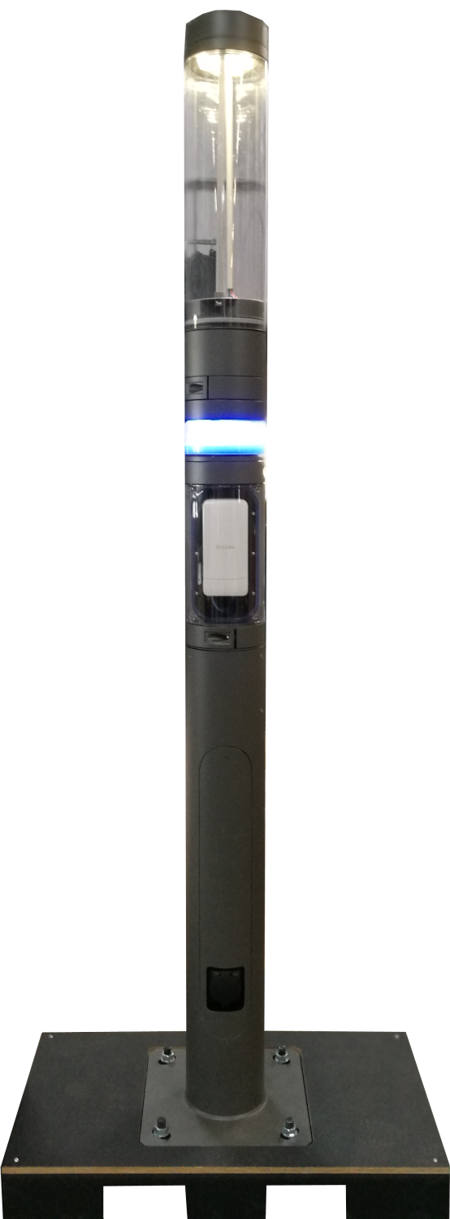
Module éclairage 360° d’une hauteur de 820mm et d’un diamètre de 200mm, il est équipé d’une platine de 20 LED pilotable grâce à un ballast électronique communicant sur bus DALI
Composition du mât d’éclairage n°2 :
Un module signalisation permettant de visualiser l’état de la borne de recharge
Vert : la borne de recharge est disponible
Bleu : la borne de recharge est indisponible.
Un mât d’une hauteur maximum de 1m20 équipé d’une ouverture donnant sur le module de raccordement électrique.
Le mât est équipé d’un module de raccordement pour câble RJ45 et d’un coffret de raccordement électrique permettant la distribution de puissance ainsi que le bus DALI sur tous les modules connectés à celui ci.
Un module point d’accès wifi POE 300 Mbps 2.4Ghz
Une prise Type 2 et un bornier pour le raccordement d’un système de recharge
de véhicule électrique
Une structure trottoir en acier pliée permettant de recevoir le mât, équipée de 2 fourreaux (un rouge, un vert) pour le passage des câbles de puissance et des câbles réseaux du mât vers l’armoire de commande.

Slide 7
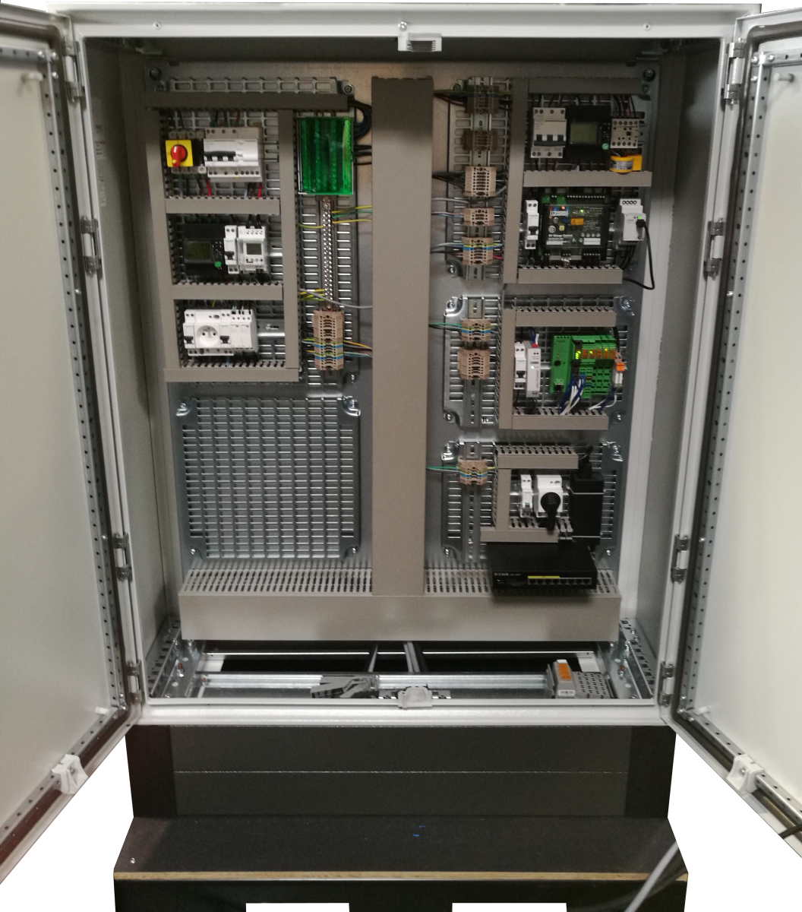
Composition de l’armoire de gestion connectée :
Grille permettant de piloter la recharge d’un véhicule électrique équipé d’une prise de type 2.
Grille permettant l’alimentation générale de l’armoire et la gestion de l’éclairage par interrupteur
crépusculaire astronomique. Elle est équipée d’une centrale de mesure communicante
Grille permettant de superviser l’ensemble du système à l’aide d’un automate programmable.
L’automate de gestion permet de :
Visualiser l’état de la borne de recharge
Visualiser l’état de l’éclairage
Visualiser les grandeurs (U, I, P, Q, S)
Forcer l’allumage et l’extinction de l’éclairage
Grille vide permettant de rajouter des options supplémentaires comme par exemple la communication par fibre optique.
Grille permettant de connecter au réseau Ethernet le module caméra et le module Hot Spot Wifi à l’aide d’un routeur POE.

Slide 8
Schéma de raccordement :
Câble à passer et à raccorder :
Alimentation de l’éclairage
Réseau Ethernet
Câble à passer et à raccorder :
Alimentation de l’éclairage
Réseau Ethernet
Alimentation prise de recharge
Bus de pilotage de la prise de recharge
Signalisation prise de recharge

Slide 9
Les activités pédagogiques développées:
► Installer et raccorder un mât d’éclairage public :
Effectuer la configuration des mâts Shuffle
Câbler l’armoire de commande
Raccorder les mâts Shuffle
Effectuer les tests fonctionnels
► Mettre en œuvre une borne de recharge électrique
► Installer et raccorder une solution communicante sur un mât d’éclairage public :
Ajouter les modules sur le Shuffle déjà installé
Effectuer les raccordements de la caméra IP et de la borne Wifi
Effectuer les tests fonctionnels
► Mettre en service normative des mâts d’éclairage
► Effectuer les tâches d’habilitation BR B1V
► Réaliser les opérations de maintenance préventive
► Effectuer des dépannages sur l’installation
Dossier Cpro.éducation fourni

